Slide 1

Gruppe 4 – hourTime
Patrick Ciora (ciorapat@hs-albsig.de),
Michel Thai-Thanh (thaithmi@hs-albsig.de),
Kai Paule (thaithmi@hs-albsig.de)
Web-Anwendungen 2 - Sommersemester 2019

Slide 2
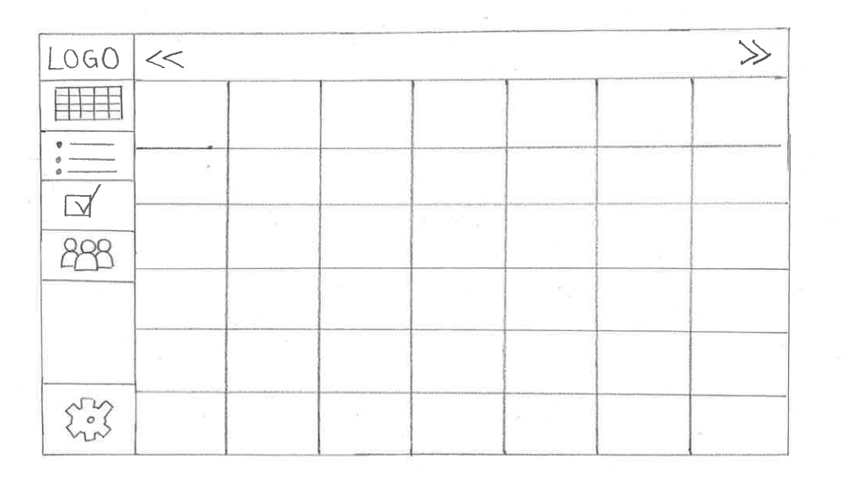
Produkt
Terminplaner
Terminübersicht
Gruppentermine
Themes

Slide 3
Zeitplanung

Slide 4
Aufgabenteilung

